Slide 2
Présentation de l’entreprise
Dénomination social: La maison Chanel connue sous le nom Chanel.
Siège social: Neuilly-sur-Seine (Ile de France).
Nationalité: Française.
Logo:

Slide 3
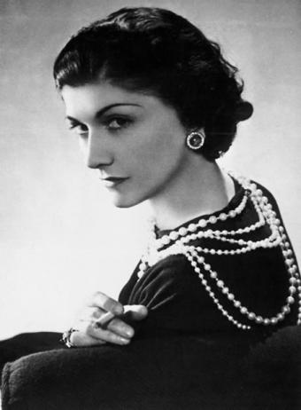
L’entreprise d’hier…
Le premier magasin Chanel fut ouvert en 1910, à Paris. Il s'agissait d'un magasin de chapeaux. Coco Chanel participa à la révolution de la haute couture en remplaçant le corset traditionnel par le confort et l'élégance de simples tailleurs et robes.
En 1912, Coco développe ses activités en ouvrant, avec l'aide financière de son compagnon Boy Capel un salon près de la place Vendôme. L'année suivante, elle ouvre deux magasins en province, un à Deauville et un second à Biarritz.
Coco Chanel

Slide 4
La maison devint particulièrement célèbre pour son élégante petite robe noire et son parfum emblématique N° 5 conçu en 1921 par Ernest Beaux. Avec l’arrivée en 1983 du couturier allemand Karl Lagerfeld, la maison va prendre un nouvel envol. Il ne se contente pas de diriger la création, il va médiatiser la marque.

Slide 5
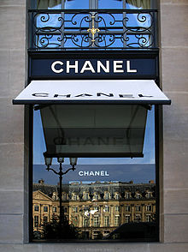
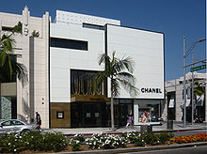
… L’entreprise d’aujourd’hui
Les propriétaires de la maison Chanel sont Alain et Gérard Wertheimer, c’est une
C’est une société par actions simplifiée.
Son chiffre d'affaire s'élevait à près de 1,8 milliard d'euros en 2010 pour un résultat net de 280 millions d’euros.
Il fait partie d’une filiale avec Bourjois, Eres et autres. Il y a 35 boutiques Chanel en France et pleins d’autre dans le monde entier.
Boutique Chanel Joaillerie, place Vendôme, à Paris
Boutique Chanel à Beverly Hills en Californie

Slide 6
Chanel avait 1270 employés en 2010. C’est donc une grande entreprise.
Son activité principale est le bien de production durable.
Les principaux concurrents de Chanel sont les boutiques de luxe comme le groupe LVMH qui posséde Dior, Louis Vuitton…
Les principaux fournisseurs de Chanel sont Lemarié et Lesage.

Slide 7
Le marché de l’entreprise
Offre et demande :
*Offre:
Channel est une entreprise très diverse, elle propose des vêtements, des accessoires, de la joaillerie, des parfums, de l’horlogerie et des soins.
*Demande:
L’évolution du marché de Chanel est saturé.

Slide 8
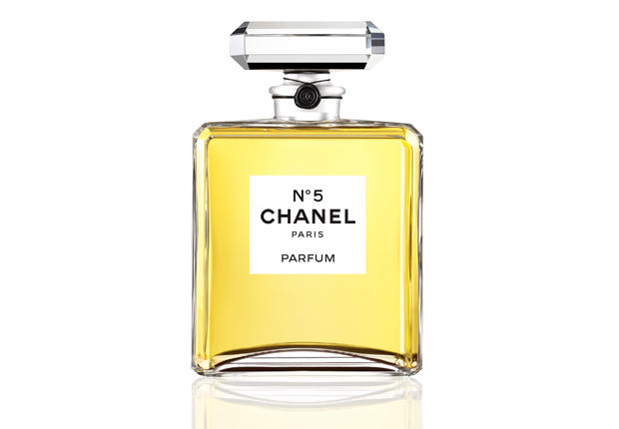
Zoom sur un produit phare:
Le parfum Chanel «N° 5»:
Longtemps parfum le plus vendu en France, « N°5 » perd sa place en 2011 au profit de « J'adore » des Parfums Christian Dior.
C’est un parfum pour femme de 75 mL le plus souvent. Il contient de l’aldéhyde, du néroli, du citron, de la bergamote, du ylang-ylang, du jasmin, de la rose de mai, de l’iris, du muguet, du vétiver, du santal, du musc, de la vanille, de la civette et du cèdre. Le plus petit flacon (35 mL) est à 54,80€ et le plus grand flacon (200 mL) est à 197€.

Slide 9
Le bilan de l’entreprise
Réussites et difficultés:
*Réussites:
Une grande réussite commerciale, l’entreprise a plus d’un siécle.
Difficultés:
La crise (quelques licenciements)
Perspectives (avenir):
Les objectifs de Chanel sont

Slide 10
Sources
http://www.verif.com/societe/CHANEL-542052766/
http://www.elle.fr/Mode/Les-defiles-de-mode/Marques/Defile/Chanel/%28marque%29/Chanel
http://fr.wikipedia.org/wiki/Chanel
http://inside.chanel.com/fr/#!/timeline
http://fr.wikipedia.org/wiki/N%C2%B0_5_%28parfum%29
http://www.femmezine.fr/mode/marques-mode/chanel.html

